Slide 1
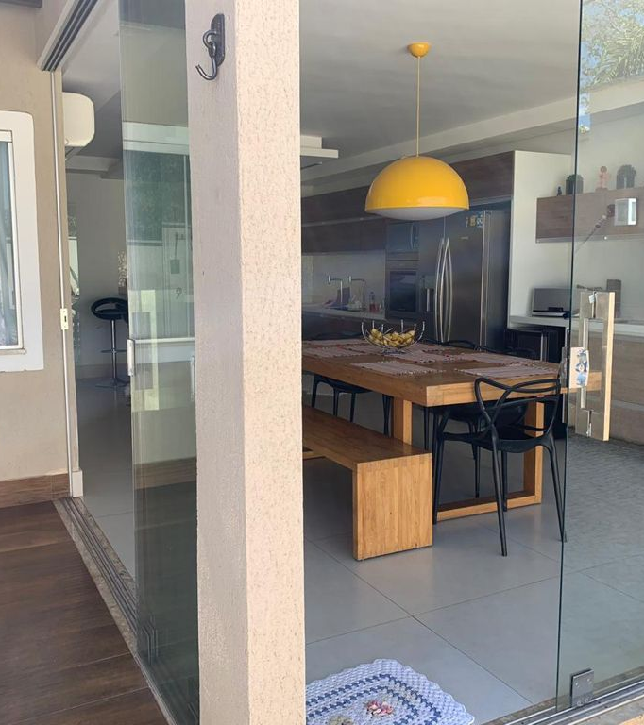
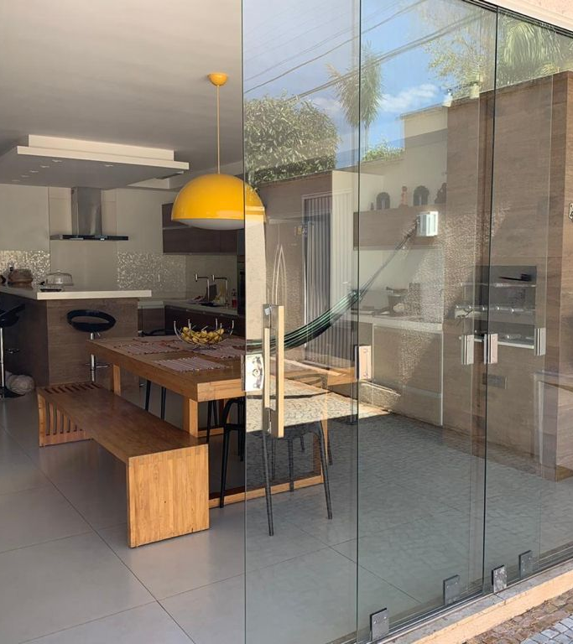
CONDOMÍNIO MONTE VERDE
GRUPO SAM NEG IMOBILIARIOS

Slide 2
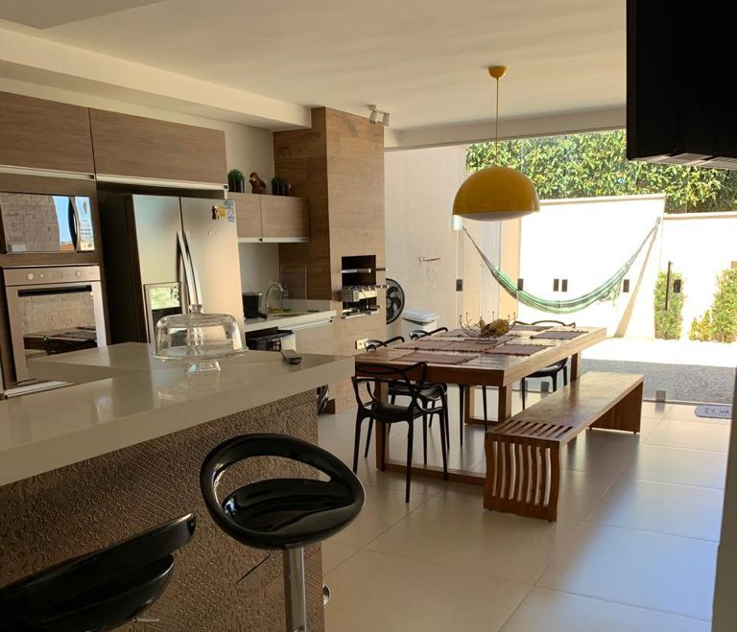
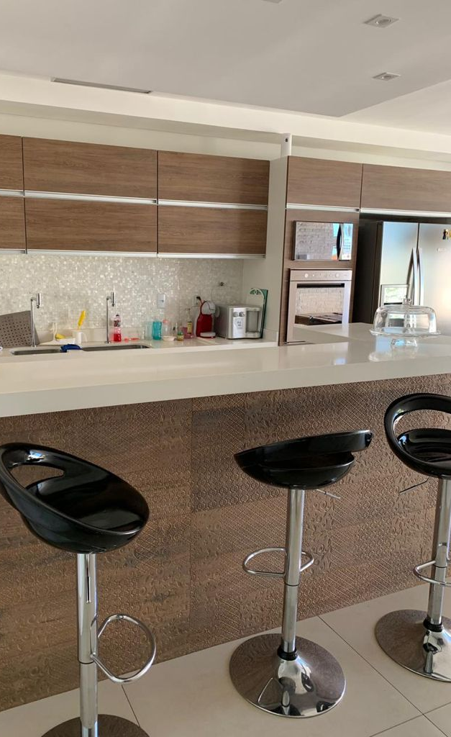
SAM - IMOVÉIS

Slide 3
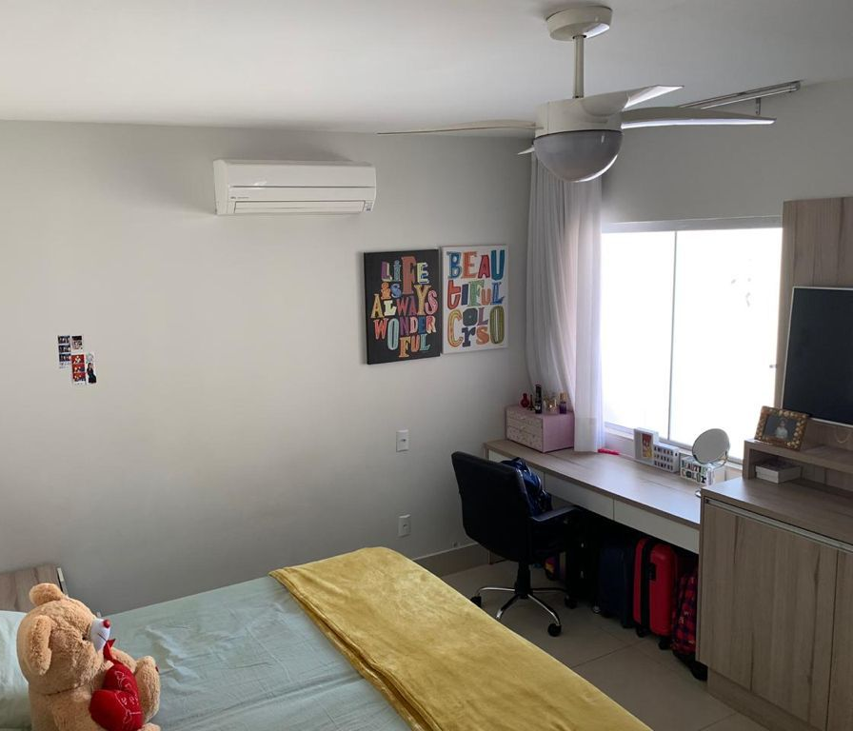
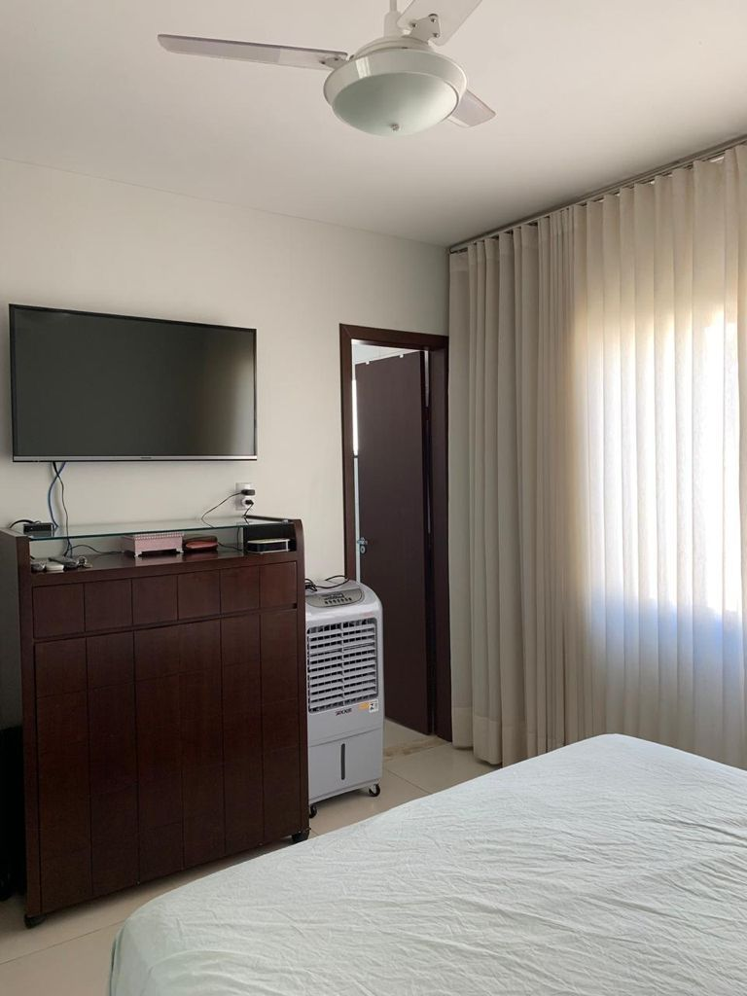
SAM - IMOVÉIS

Slide 4
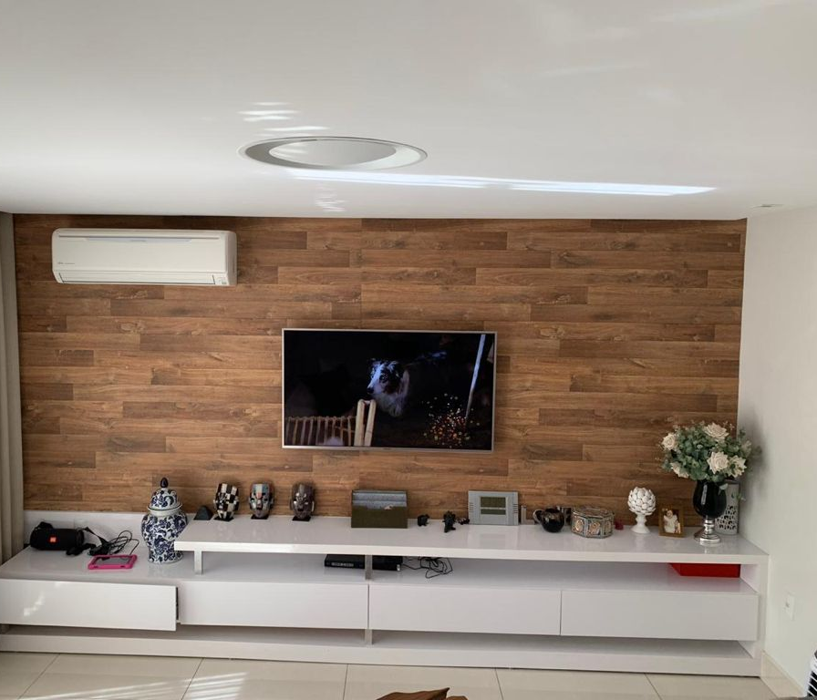
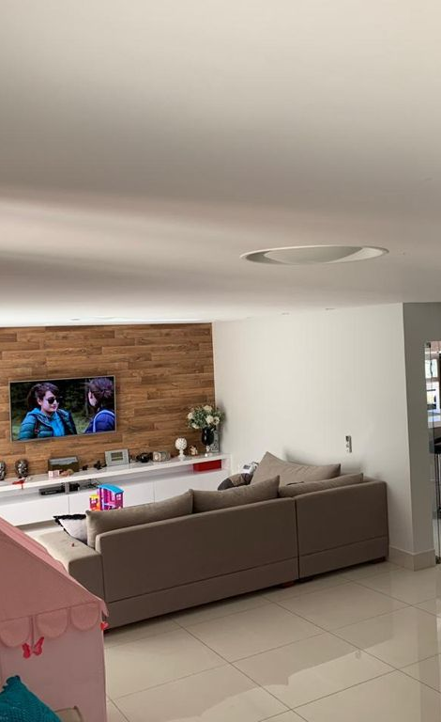

Slide 5
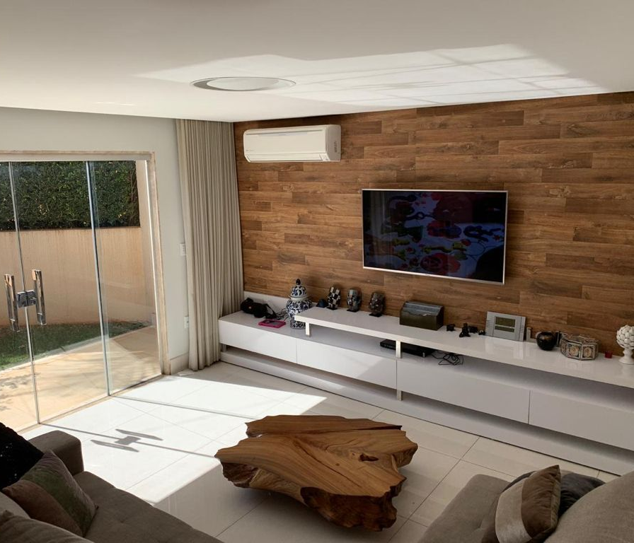
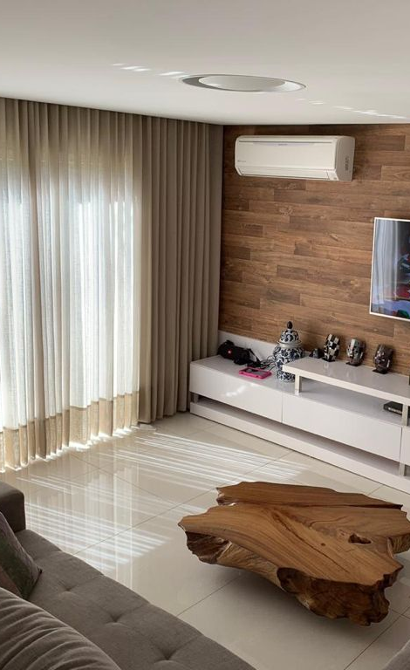
SAM - IMOVÉIS

Slide 6
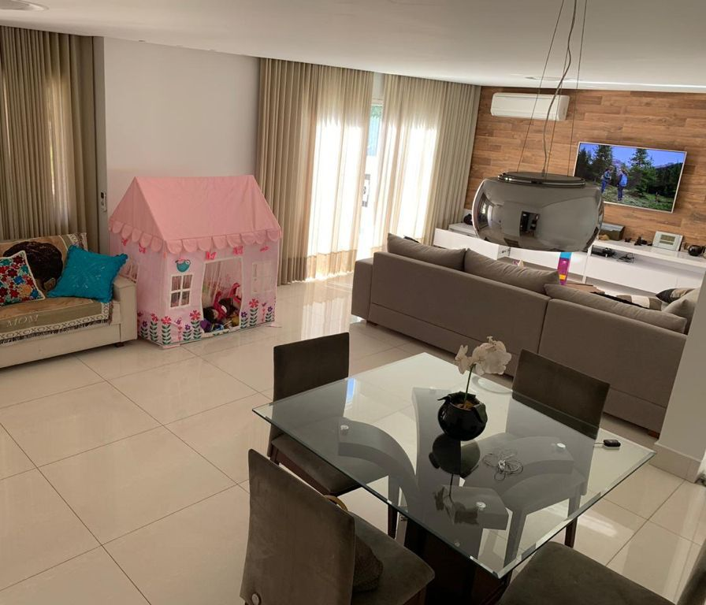
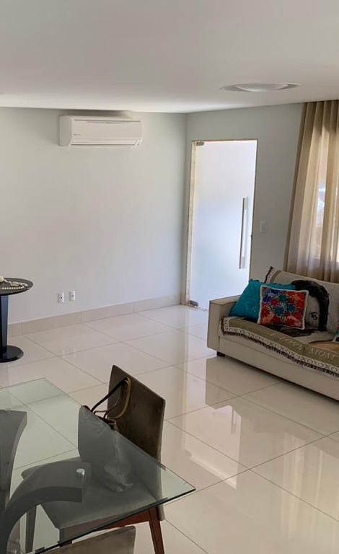
SAM - IMOVÉIS

Slide 7
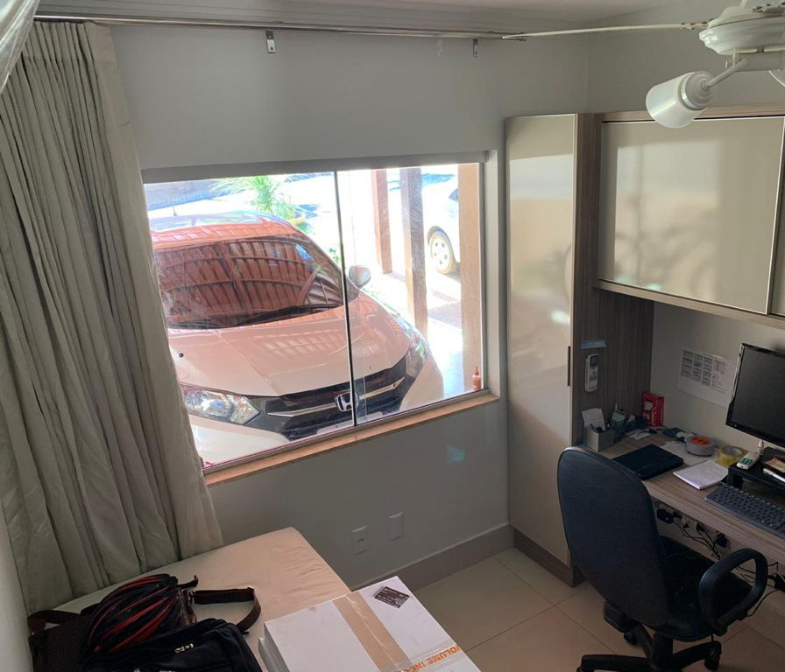
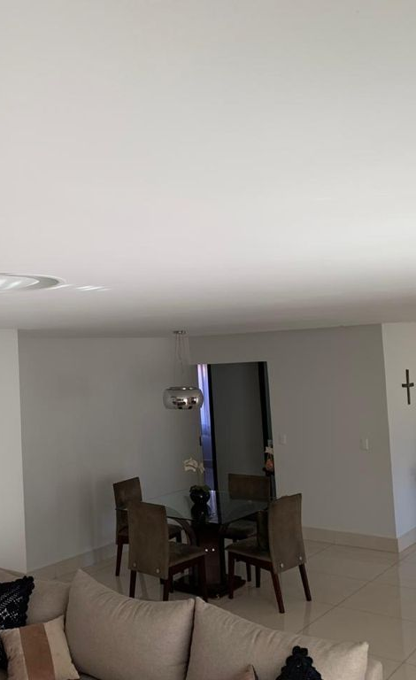
SAM - IMOVÉIS

Slide 8
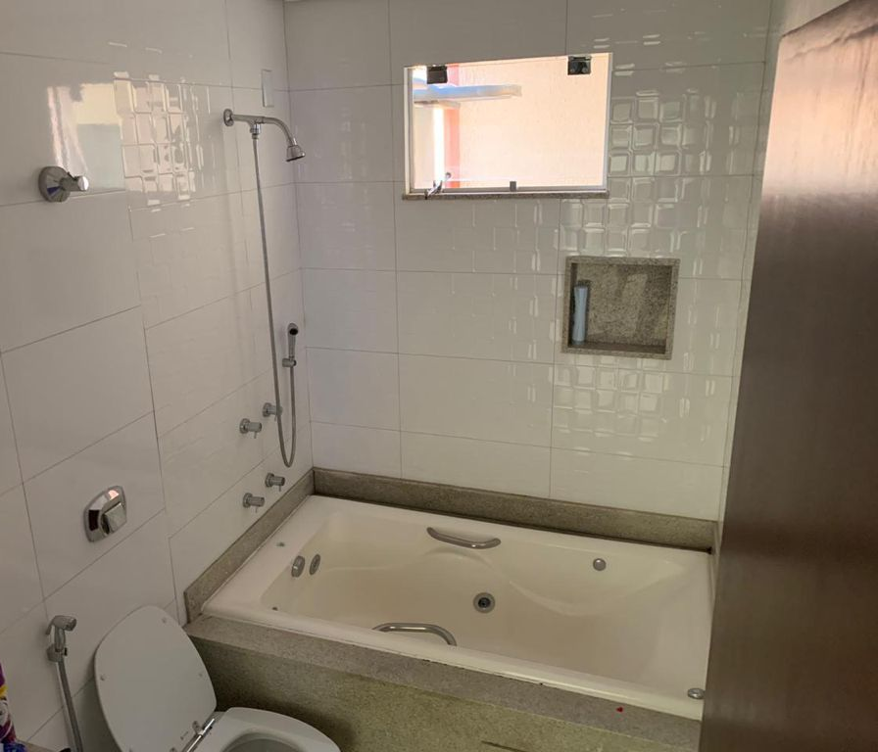
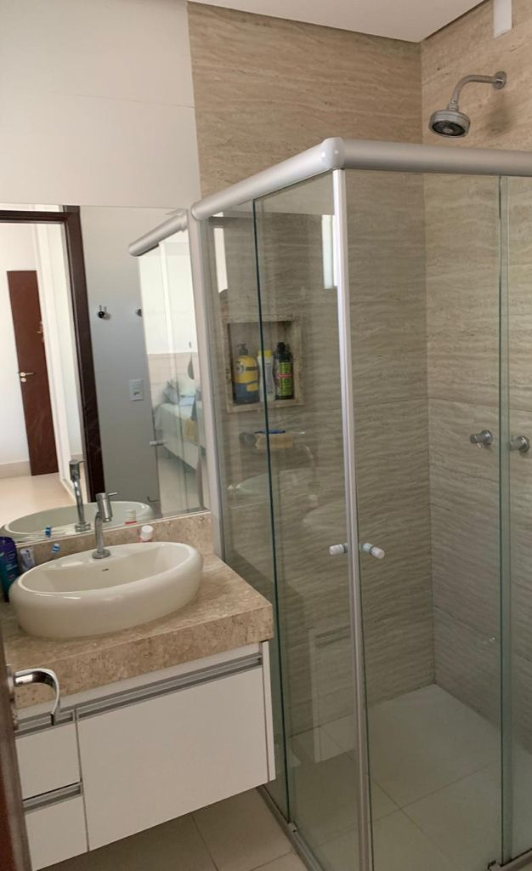
SAM - IMOVÉIS

Slide 9
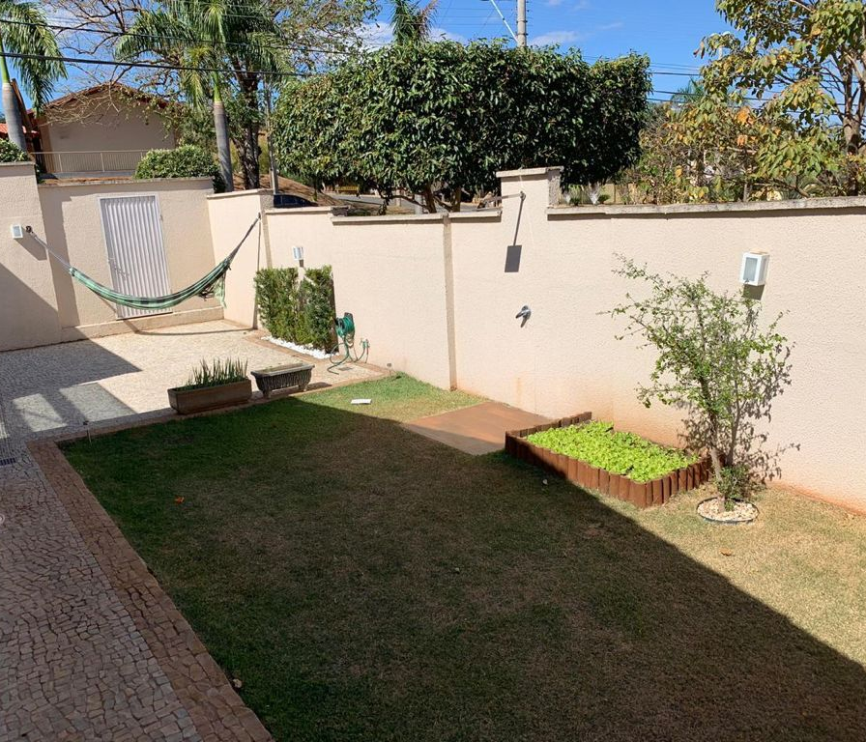
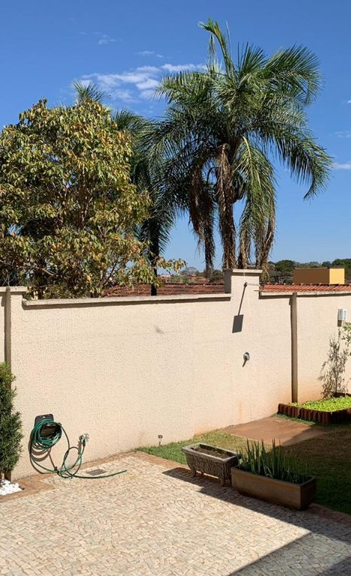
SAM - IMOVÉIS

Slide 10
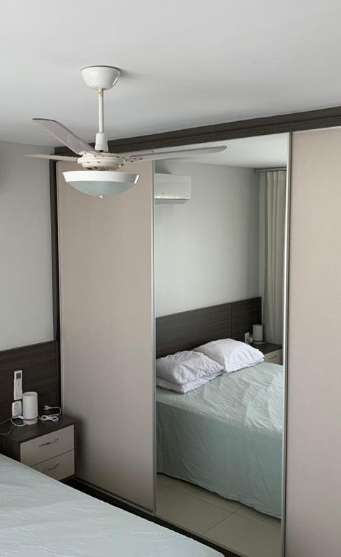
SAM - IMOVÉIS

Slide 11
Lote de 579 metros quadrados, casa de esquina, são 345 de área privativa.
A sala 50M2 , cozinha com 45 M2, 4 quartos sendo duas suítes, ambas com água aquecimento solar, as pedras da cozinha são de pedra selestone.
$780 mil
Condomínio Monte Verde
(62) 9 8101-7001 GRUPO SAM NEG IMOBILIARIOS

